Slide 1
GÖRÜNTÜ İŞLEME TEKNİKLERİ KULLANILARAK NAPOLYON TİPİ KİRAZLARIN SINIFLANDIRILMASI

Slide 2
Amaç
Yapılan literatür taramalarında, ülkemizdeki önemli tarımsal ihracat ürünlerinden olan Napolyon kirazları için ise özel olarak bir görüntü işleme çalışması ile karşılaşılmamıştır. Tarımsal ürünlerin kalibre açısından sınıflandırılması ürünlerin satış ve pazarlama aşamasında önem arz etmektedir. Ürünlerin kalibre değerlerine göre doğru fiyatlandırılması, üreticinin ürününü hak ettiği fiyata satması ve emeğinin karşılığını alması amaçlanmaktadır.

Slide 3
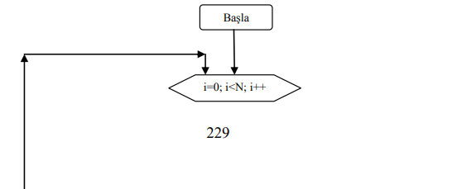
Görüntü İşleme ile Kiraz Kalibre ve Sınıflandırma
Yapılacak çalışmanın kodlama aşamasına geçilmeden önce bir algoritma çalışması yapılmış ve akış diyagramı çıkarılmıştır.

Slide 4
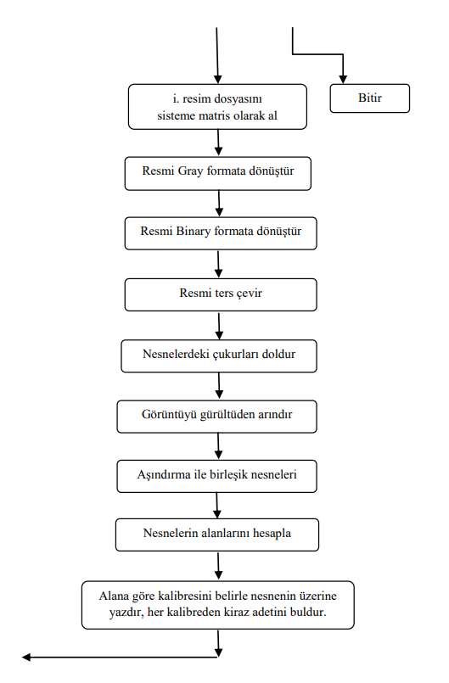
Görüntü İşleme ile Kiraz Kalibre ve Sınıflandırma
Artık resim, nesneler ile arka plan tam manasıyla birbirinden ayrılacak şekilde siyah-beyaz hale dönüşmüştür

Slide 5
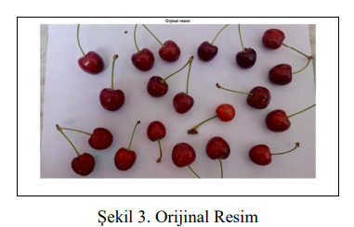
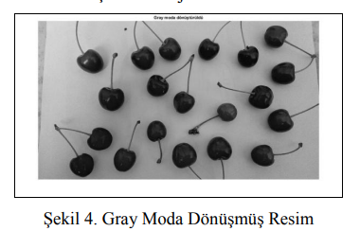
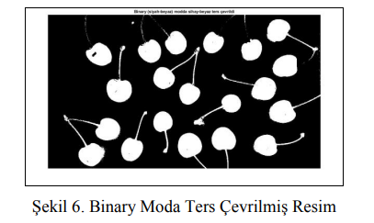
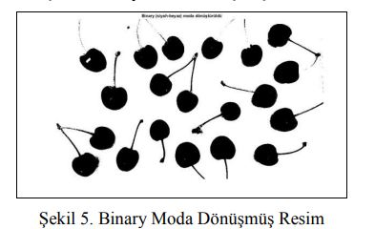
Görüntü İşleme ile Kiraz Kalibre ve Sınıflandırma

Slide 6
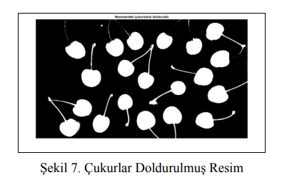
Görüntü İşleme ile Kiraz Kalibre ve Sınıflandırma
Bir sonraki aşamada ise binary moddaki resme ters çevirme işlemi uygulanmış ve ardından nesnelerin alanlarının doğru hesaplanabilmesi için nesnelerde bulunan çukurluklar doldurulmuştur. Elde edilen yeni görüntüler aşağıda Şekil 6 ve Şekil 7’de görülmektedir.

Slide 7
Görüntü İşleme ile Kiraz Kalibre ve Sınıflandırma
Bu işlemlerin ardından morfolojik işlemlere geçilmiştir. İlk önce aşındırma işleminin bir benzeri ile bağlı bulunduğu başka bir nesne olmayan küçük parçaların yok edilmesi sağlanmış böylece resmimiz gürültü diye tabir edebileceğimiz bazı gereksiz nesnelerden temizlenmiştir. Birleşik vaziyette olan kirazlar olabileceği varsayılarak aşındırma işlemi ile birleşik nesneler birbirinden ayrılmıştır. Bu işlemler aynı zamanda kiraz saplarının da görüntüden temizlenmesini sağlamaktadır. Birbirinden ayrılmış ve gürültülerden arındırılmış nesnelerin adedi ve alanları hesaplandıktan sonra belirlenen kalibre değerleri orijinal resim üzerinde kirazların üzerine yazdırılarak gösterilmiştir.

Slide 8
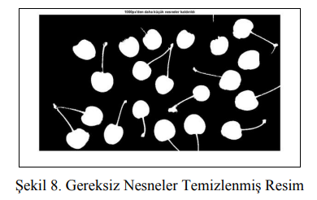
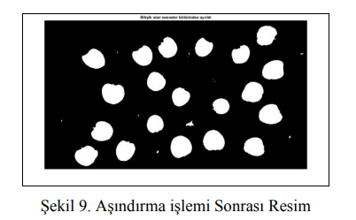
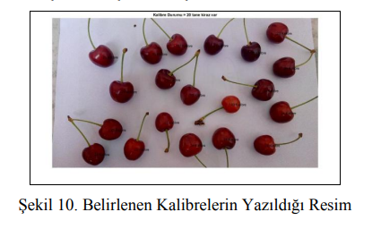
Görüntü İşleme ile Kiraz Kalibre ve Sınıflandırma
Yeni Görüntüler

Slide 9
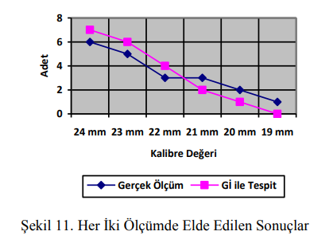
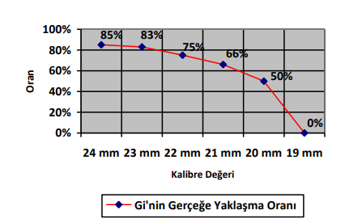
Sonuç
Çalışmada kullanılan kirazların tamamı için hem manüel yapılan ölçümle hem de görüntü işleme yöntemiyle her bir kalibre değerine sahip kiraz adedi tespit edilerek toplam kiraz sayısına oranı yüzde olarak hesaplanmıştır. Hesaplanan oranların yüzde değeri olarak gösterilmesindeki amaç ürün fiyatlandırmada daha kullanışlı bir bilgi elde edilmek istenmesidir

Slide 10
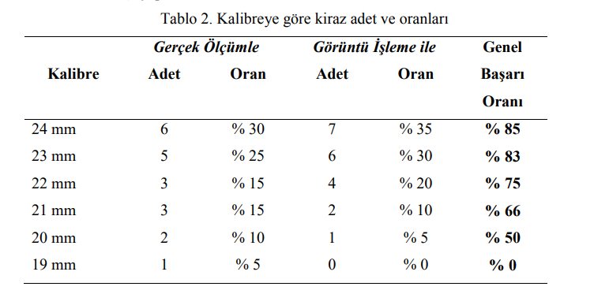
Sonuç
Yukarıdaki gerçeğe yaklaşma oranları çalışmanın sınıflandırma başarısını da ortaya koymaktadır.
Yine yukarıdaki tabloda kalibre değerlerinin tespitinde kullanılan iki yöntemin birbiri ile ne kadar yaklaştığı da görülmektedir. Bu oranlar görüntü işleme tekniğinin bu konudaki başarısını göstermektedir. Kirazların çoğunluğunu oluşturan 24 ve 23 mm kalibrede olan kirazların kalibre tespitinde başarı oranları yaklaşık %85 seviyelerinde bulunmuştur.

